Slide 1


APICloud开发
—— APICloud开发

Slide 2
上节回顾：APICloud应用开发环境
1.安装IDE工具
2.创建APICloud项目，编写代码
3.真机APP Loader中运行调试项目
4. 编译生成独立的安装文件

Slide 3

APICloud应用结构分析
本讲目标
APICloud应用代码基本结构
APICloud前端框架

Slide 4
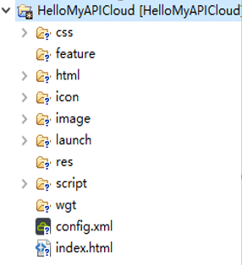
APICloud应用结构
在APICloud Studio工具
中新建一个APICloud项目
的目录结构：
feature：存放模块相关资源
icon和launch：存放本地打
包时候使用的资源；
res：存放流媒体资源和
加密信息；
wgt：存放子widget包
Notes:
feature： 比如聊天窗口需要存放很多表情资源在feature文件夹下。是以不同模块的名称为目录来存放相应的资源的。
wgt：APICloud中包含很多子模块，一部分独立的功能都可以封装成一个独立的wgt，在其他的项目中引入。

Slide 5
APICloud应用结构
config.xml文件是整个应用的入口，其中配置了整个应用的重要信息，如：权限、模块、云端的ID等等
index.html是在config文件中配置的默认第一个加载页面，可以改动
官方帮助文档：http://docs.apicloud.com/Dev-Guide/widget-package-structure-manual

Slide 6
APICloud应用结构分析
本讲目标
APICloud应用代码基本结构
APICloud前端框架

Slide 7
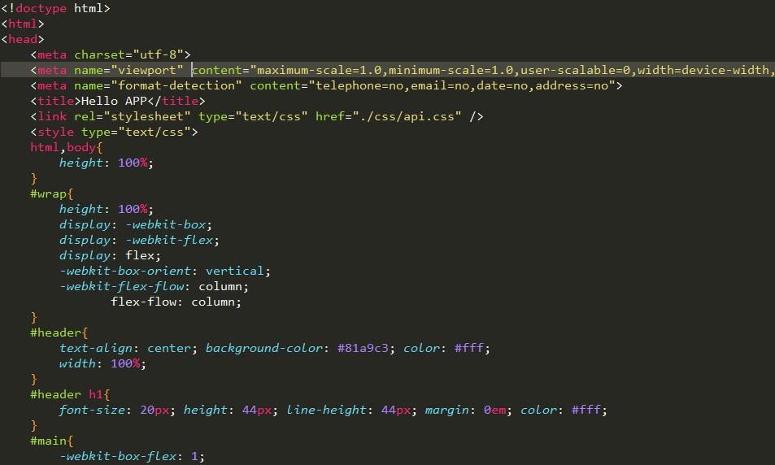
标准页面代码结构

Slide 8
APICloud应用结构分析
本讲目标
APICloud应用代码基本结构
APICloud前端框架

Slide 9
APICloud前端框架
APICloud官方提供了核心的api.css和api.js前端框架
  api.css 处理不同平台浏览器的默认样式
  api.js是APICloud为混合移动开发定制的轻量JavaScript库
在 window.$api 对象下可以调用到前端框架的所有的方法和对象

Slide 10
APICloud平台的JS框架
命名空间为 $api下的所有方法
http://docs.apicloud.com/Front-end-Framework/framework-dev-guide#42

Slide 11

文本信息处理的方法
trim()：去掉字符串首尾空格
trimAll()：去掉字符串所有空格
isArray()：判断对象是否为数组

Slide 12
选择DOM元素的方法
dom()：选择首个匹配的DOM元素
domAll()：选择所有匹配的DOM元素
byId()：通过Id选择DOM元素
first()：选择DOM元素的第一个子元素
last()：选择DOM元素的最后一个子元素
eq()：选择第几个子元素
not()：根据排除选择器选择子元素
prev()：选择相邻的前一个元素
next()：选择相邻的下一个元素
closest()：根据选择器匹配最近的父元素

Slide 13



DOM节点绑定事件方法
addEvt()：为DOM元素绑定事件
rmEvt()：移除DOM元素绑定的事件
one()：为DOM元素绑定事件，事件只执行一次

Slide 14
DOM元素属性设置方法
attr()：获取或设置DOM元素的属性
removeAttr()：移除DOM元素的属性
addCls()：为DOM元素增加className
removeCls()：移除指定的className
toggleCls()：切换指定的className
offset()：获取元素在页面中的位置与宽高
css()：设置所传入的DOM元素的样式，可传入多条样式
cssVal()：获取指定DOM元素的指定属性的完整的值

Slide 15
DOM内容设置的方法
val()：获取或设置表单元素的 value 值
append()：在DOM元素内部，最后一个子元素后面插入HTML字符串
before()：在DOM元素前面插入HTML字符串
after()：在DOM元素后面插入HTML字符串
html()：获取或设置DOM元素的innerHTML
text()：设置或者获取元素的文本内容
remove()：移除DOM元素

Slide 16

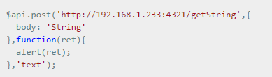
请求相关的方法
get()：api.ajax()方法的get方式简写
post()：api.ajax()方法的post方式简写

Slide 17
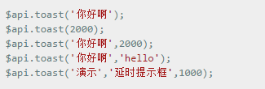
有用的一些方法
jsonToStr()：将标准的JSON 对象转换成字符串格式
strToJson ()：将JSON字符串转换成JSON对象
setStorage()：设置localStorage数据
getStorage()：获取localStorage数据
rmStorage()：清除localStorage中与键名对应的值
clearStorage ()：清除localStorage所有数据，慎用
toast()：延时提示框

Slide 18
练习
为页面中所有的class=button的dom元素绑定单击事件，单击后弹出框显示元素的ID属性值
为页面中id='change'的dom元素绑定单击事件，单击时要求下方的div块变色，不停地单击不停地变色

Slide 19
端API
APICloud前端框架的核心对象是api对象
  在window.$api 对象下，不需要单独引用
  api对象是入门APICloud平台的基础对象，覆盖一般应用的绝大部分功能
APICloud的扩展模块在相应的扩展模块对象下，需要通过api对象单独引用
  比如： api.require(‘scanner’);引用文件系统模块

Slide 20
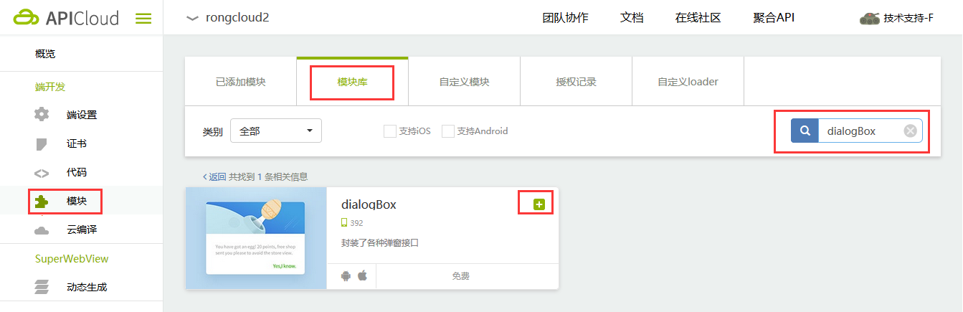
模块的调用
APICloud模块库有200多个模块

Slide 21
模块调用的代码
根据模块帮助文档编写调用模块的代码：
  var dialogBox;
  apiready = function() {
  dialogBox = api.require('dialogBox');
  }

Slide 22
模块功能测试
APICloud官方推出的APPLoader集成了官方出版的绝大多数模块，通过真机同步测试，即可查看模块运行效果
由开发者个人开发的模块或第三方sdk服务商提供的模块，需要编译自定义loader后，进行真机同步测试
  APICloud Studio 中的项目上右键，然后选中“编译自定义Loader”, 等待编译完成
  或者云端编译为正式安装文件安装测试

Slide 23
api对象
api 对象是APICloud入门必须了解和熟练掌握的一个基础对象
api 对象提供了构建应用程序所需要的基础
  常见的属性[Attrbute]，如屏幕宽度（screenWidth），系统类型（systemType）等
  基本的方法[Method]如窗口操作、相册和网络数据访问等
  常用事件[Event]，如电量低（batterylow）事件、应用进入后台（pause）事件
  api 对象不需要 require 引用，可以直接在 js 中使用

Slide 24
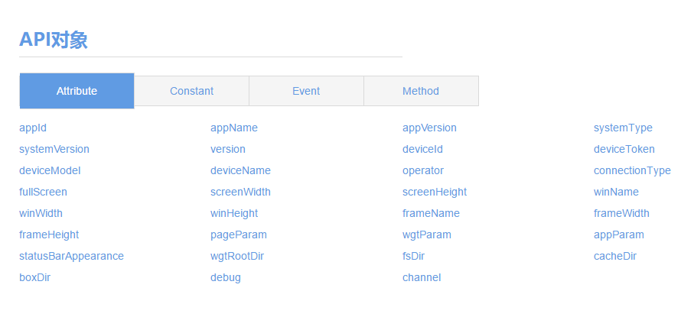
api对象
文档地址：http://docs.apicloud.com/Client-API/api

Slide 25
端API方法的调用
框架中所有的模块中的方法均遵循 api.functionName(params, callback)格式
  params为JSON格式
  callback是Function类型
    callback返回两个参数，均为JSON格式：callback(ret, err)，ret处理成功信息，err处理错误信息

Slide 26
api对象常用属性
appId
appName
appVersion
systemType、systemVersion
deviceId、deviceName
operator//运营商名称
connectionType
screenWidth、 screenHeight

Slide 27


Slide 28
api对象常用方法
窗口系统
应用管理
网络通信
数据存储
消息事件
设备访问
UI组件
多媒体
模块加载、WebAPP历史、其他

Slide 29
窗口函数（一）
openWin：打开window
  若 window 已存在，则会把该 window 显示到最前面，如果 url 和之前的 url 不同且reload 为 true 时，页面会刷新，但是该 window 里面已经打开的 frame 等不会移除
调用：openWin({params})
  示例代码：api.openWin({
  name: 'page1',
  url: './page1.html',
  pageParam: { name: 'test' }
  });

Slide 30
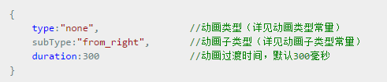
窗口函数
openWin()时加入动画
  动画属性animation：
  http://docs.apicloud.com/Client-API/api#33

Slide 31
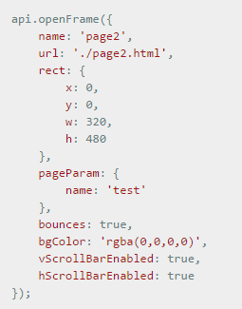
窗口函数（二）
openFrame():打开 frame
  若 frame 已存在，则会把该窗口显示到最前面并显示，如果 url 和之前的 url 有变化且 reload 为 true 时，页面会刷新
调用语法：
openFrame({params})

Slide 32
窗口函数（三）
openSlidLayout，打开侧滑式布局
  打开后，其所在 window 的 name 默认为 slidLayout，所以关闭整个侧滑布局可以通过 api.closeWin({name:'slidLayout'}) 实现
  同时可以通过 api.openWin({name:'slidLayout'})来把整个侧滑显示到最前面
调用语法：openSlidLayout({params}, callback(ret, err))
与openSlidPane()方法一起使用

Slide 33
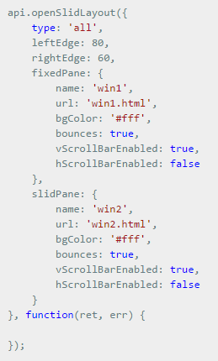

Slide 34
窗口函数（四）
openDrawerLayout：打开一个抽屉式侧滑 window
  可以从当前 window 的左右边缘滑动拉出侧滑 window
  在openWin 方法的基础上增加了 leftPane、rightPane 参数，所以可以通过 api.closeWin()方法来关闭整个抽屉式侧滑
示例：OpenDrawerLayout-Example-master

Slide 35
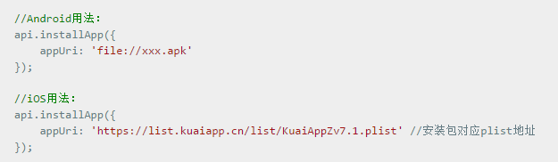
应用管理函数
installApp（{params}）：安装应用
openApp（{params}）：打开应用

Slide 36
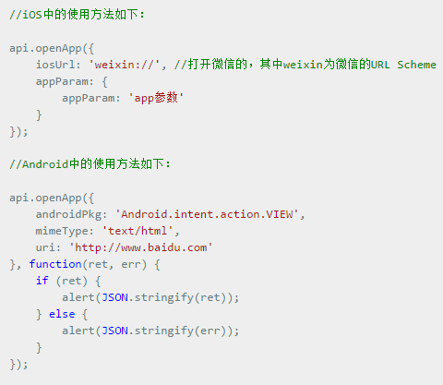

Slide 37
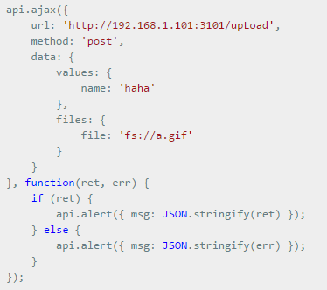
网络通信函数（一）
ajax：跨域异步请求，支持文件上传
调用语法：ajax({params}, callback(ret, err))

Slide 38
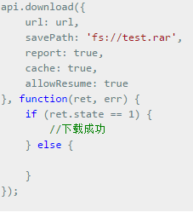
网络通信函数（二）
download：下载文件
调用语法：download({params}, callback(ret, err))

Slide 39
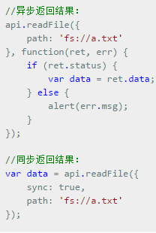
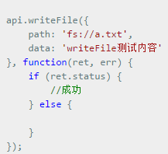
数据存储函数
readFile：读取文本文件内容 （支持UTF-8格式）
writeFile：写文本文件内容

Slide 40
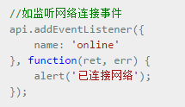
消息事件函数（一）
addEventListener：监听事件，支持系统事件和自定义事件
调用语法：addEventListener({params}, callback(ret, err))
removeEventListener：移除监听事件

Slide 41
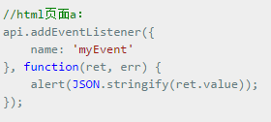
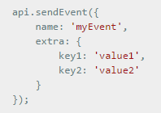
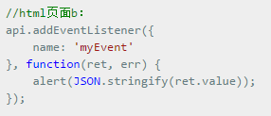
消息事件函数（二）
sendEvent：将任意一个自定义事件广播出去，该事件可在任意页面通过 addEventListener 监听收到
调用语法：sendEvent({params})

Slide 42
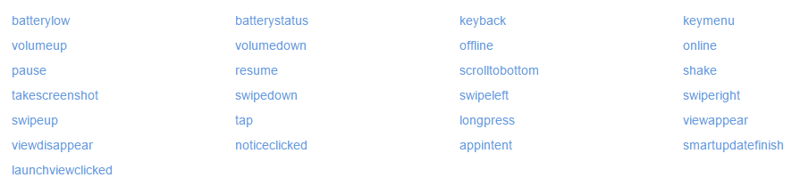
api对象支持的事件
batterylow、batterystatus
keyback、keymenu
volumeup、volumedown
offline、online
pause、resume……

Slide 43
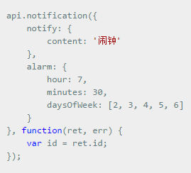
消息事件函数（三）
notification：向用户发出震动、声音提示、灯光闪烁、状态栏消息等通知，以及闹钟功能
  状态栏消息点击后，页面可以通过监听 noticeclicked 事件得到内容
调用语法：notification({params}, callback(ret, err))

Slide 44
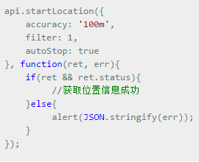
设备访问函数（一）
startLocation：调用系统自带定位功能，开始定位
调用语法：startLocation({params}, callback(ret, err))
getLocation：
获取位置信息，
获取成功后自动停止

Slide 45
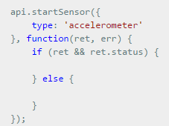

设备访问函数（二）
startSensor：开启传感器
调用语法：startSensor({params}, callback(ret, err))
传感器类型：

Slide 46

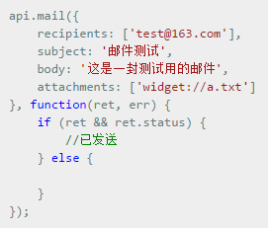
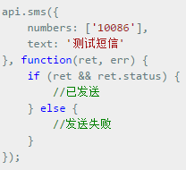
设备访问函数（三）
call：拨打电话或进行faceTime
sms：调用系统短信界面发送短信，或者后台直接发送短信
mail：发送邮件

Slide 47
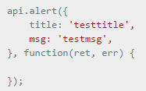
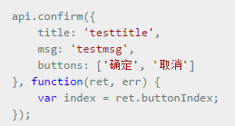
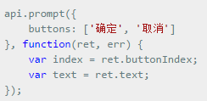
UI组件函数（一）
alert：弹出带一个按钮的对话框
confirm：弹出带两个或三个按钮的confirm对话框
prompt：弹出带两个或三个按钮和输入框的对话框

Slide 48
UI组件函数（二）
actionSheet：底部弹出框
showProgress、hideProgress：进度提示框
toast：弹出一个定时自动关闭的提示框
openPicker：打开时间选择器
顶部下来刷新数据：setrefreshHeaderInfo、setCustomRefreshHeaderInfo、refreshHeaderLoading、refreshHeaderLoadDone
showFloatBox：展示一个悬浮框，浮动在屏幕上，点击时关闭当前widget

Slide 49
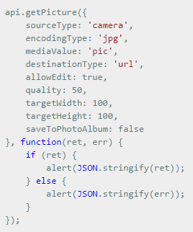
多媒体函数（一）
getPicture：
通过系统相册或拍照
获取图片和视频
调用语法：
getPicture(
{params},
callback(ret, err))

Slide 50
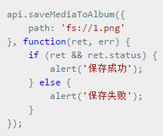
多媒体函数（二）
saveMediaToAlbum：保存图片和视频到系统相册
调用语法：saveMediaToAlbum({params}, callback(ret, err))

Slide 51
多媒体函数（三）
startRecord：录制amr格式音频
stopRecord：停止录音
startPlay：开始播放音频
stopPlay：停止播放音频
openVideo：打开系统视频播放器

Slide 52
模块加载函数
require：引用模块
var bMap = api.require("bMap");

Slide 53
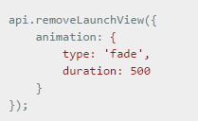
其他函数
historyBack：历史记录后退一页
historyForward：历史记录前进一页
pageUp：页面向上滚动一页
pageDown：页面向下滚动一页
removeLaunchView：移除启动图，若config.xml里面配置 autoLaunch 为 false，则启动图不会自动消失，直到调用此方法移除。

Slide 54
前端框架
api.js、api.css
AUI
  AUI 是由 APICloud 明星开发者提供的一款前端布局框架，利用 AUI 实现各种页面类型的快速布局
swipe.js
  快速实现多屏切换、轮播图等功能，并且切换流畅
dot.js
SHA1.js
APICloud-rest.js
  使用数据云时，推荐使用此框架
github.com/liulangnan/aui
github.com/apicloudcom/demo-dot

Slide 55

谢 谢

